Slide 1
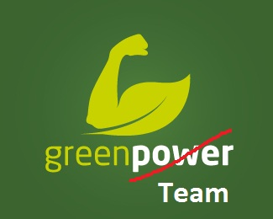
MHC-PMS
Task 14: Final Presentation

Slide 2
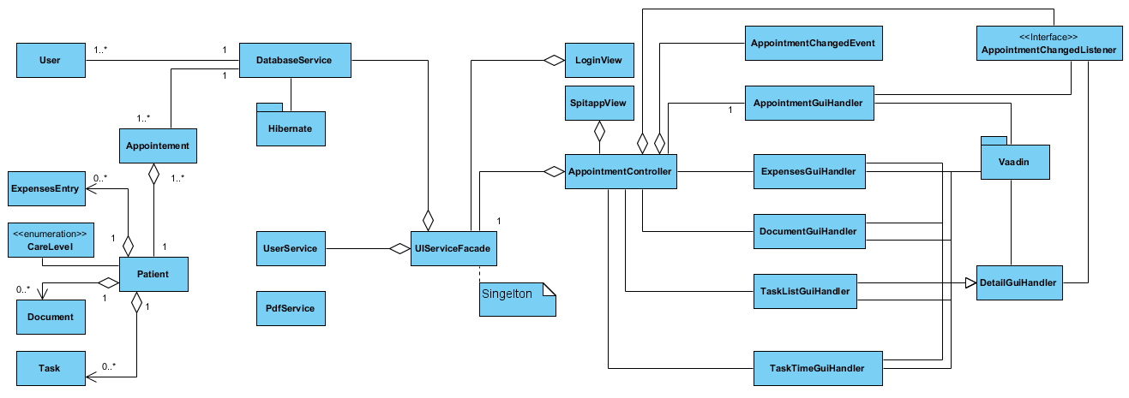
Design-Model

Slide 3
Funktionale Anforderungen
Anforderungen:
Abrufen der Patienteninformationen, Patientengeschichte
Abrufen der zu erledigenden Behandlungen, Hilfestellungen und Tätigkeiten
Melden von Vorfällen, die eine erweiterte Bearbeitung benötigen, beispielsweise Arzttermine, Notfälle, etc.
Abrufen der täglichen Termine mit Patienten inklusive den Detaildaten zu einem Termin
Rapportieren der Spesen und Zeiten
Umsetzung:
Implementiert
Implementiert
Weil als Webapplikation entwickelt, nicht so natürlich zu bedienen wie wenn Mobile App wäre
Implementiert
Implementiert

Slide 4
Nicht funktionale Anforderungen
Anforderungen:
In der App können heikle Personendaten eingesehen werden. Diese Daten sind schützenswert und müssen mit geeigneten Mittel vor unbefugten Zugriff geschützt werden.
Das UI muss möglichst einfach gestaltet werden damit auch die älteren, ungeübten Mitarbeiter die App bedienen können.
Die gesetzlichen Vorgaben müssen eingehalten werden.
Umsetzung:
Umgesetzt durch ein Login System
User Test durchgeführt
Grundsätzlich positiv
Verbesserungspotential vorhanden
Gesetzliche Vorgaben nicht bestimmt, dadurch Erfolg nicht messbar

Slide 5
Arbeitsablauf Git/VM/Scrum
Nur auf Masterbranch gearbeitet
Zu Beginn viele Abhängigkeiten zwischen GUI und CORE Entwicklung
Bei uns Zeiteinsparung durch Verhinderung von Merge Problemen
Sehr häufiges commit auf repository nötig, dadurch History nicht so aussagekräftig
Development VM erstellt: Vorteil Zeitersparung, einmal Installiert → überall gleich installiert…
Speziell: Hibernate, Itext, Selenium, Findbugs

Slide 6
Herausforderungen
Tomcat ist oft abgestürzt
Vaadin Dokumentation war veraltet (Version 6 anstelle Version 7)
Arbeitstempo der einzelnen Teammitglieder sehr unterschiedlich, aufgrund unterschiedlicher Praxis-Erfahrungen
Zeitschätzung beim Product-Backlog schwierig

Slide 7
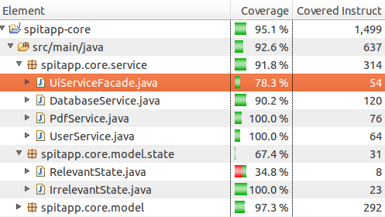
(fast) Testdriven-Development im Core
Damit die Entwicklung im Core unabhängig vom GUI ist wurden konsequent Junit Tests erstellt.

Slide 8
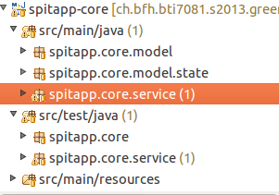

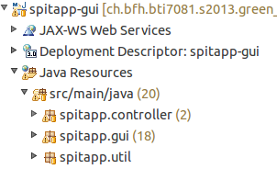
Maven Projektstruktur

Slide 9
Service Facade

Slide 10
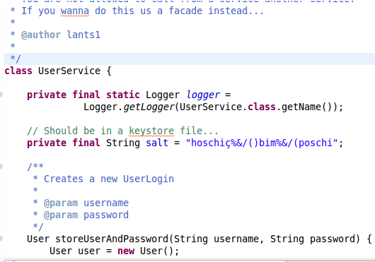
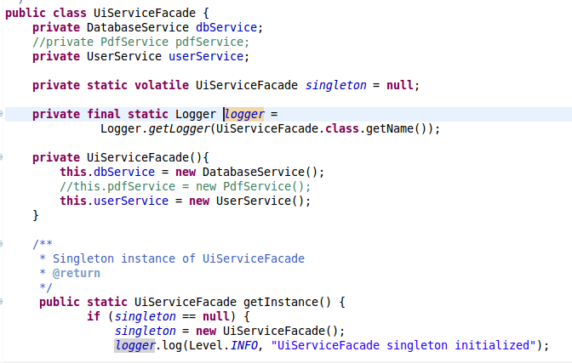
Service Facade

Slide 11
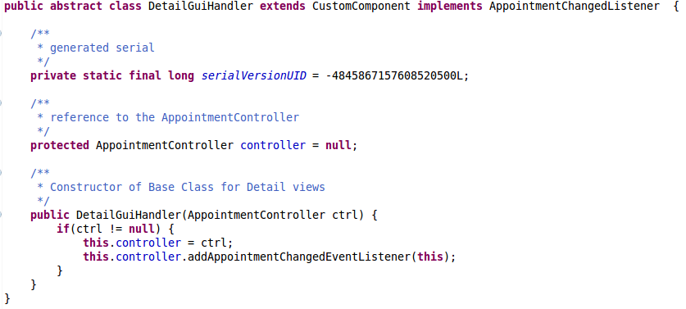
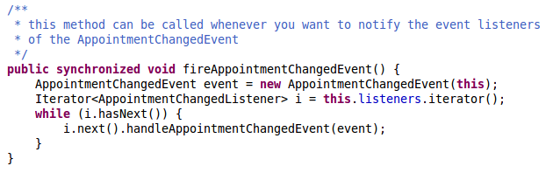
GUI Highlights

Slide 12
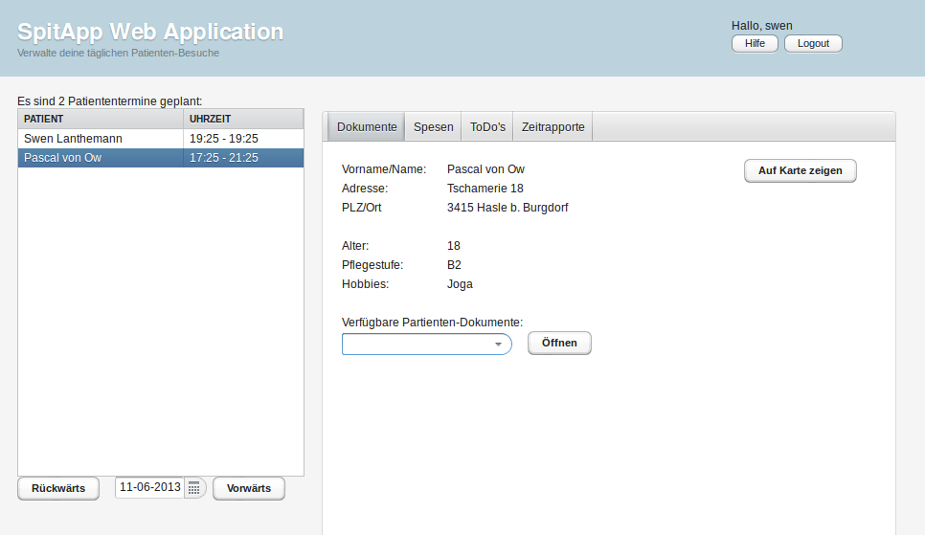
Let’s see some action…

Slide 13
Questions?

Slide 14
Anhang

Slide 15
Usertest/-abnahme
Funktionstest mit Enduser S. von Ow (Mutter von P. von Ow):
Als gut empfunden wurde das Login (schlicht), die Datumsauswahl und die Patiententerminübersicht. Allerdings war nicht sofort klar das zuerst auf ein Patiententermin geklickt werden muss, damit die Details erscheinen. Was sofort ausprobiert und mit einem «Oha» kommentiert wurde, war die Kartenanzeige. Ebenfalls gut war die direkte PDF-Anzeige. Bei den Informationen wäre wichtig, das die Diagnose des Patienten sofort ersichtlich ist, wo hingegen die Hobbies nicht so interessieren. Die Zeiteingabe bei der ToDo-Liste war etwas umständlich, dafür war die Speseneintragung super. Zusammenfassend sieht Sie die SpitApp positiv, es gäbe aber noch Optimierungs- und Verbesserungspotential.

Slide 16
Usertest/-abnahme
Pro:
Login, Patiententermine auf einen Blick und Buttons für Datumsänderung, Kartenanzeige, direkte PDF-Anzeige (da somit einfacher) Speseneinträge.
Verbesserungspotenzial / Punkte für einen weiteren Sprint:
Intuitivere Bedienung oder entsprechende Schulung der User, Anpassung der Schriftgrösse, Anzeige der Diagnose, fehlende Features aus dem Prototyp.

